Slide 1
Il quadro clinico dell’ipogonadismo maschile
Prof. Myles Spar

Slide 2
Ipogonadismo: segni e sintomi tipici

Slide 3

Definizioni
“L’ipogonadismo a insorgenza tardiva (LOH, Late Onset Hypogonadism, anche noto come TDS, sindrome da deficit di testosterone associata all’età) è una sindrome clinica e biochimica, associata all’avanzamento dell’età e caratterizzata da sintomi e ridotti livelli sierici di testosterone (al di sotto del range di riferimento nei maschi giovani sani) “
“Questa condizione può causare un peggioramento significativo della qualità della vita ed influire negativamente sulle funzioni di diversi organi”
Raccomandazioni da: ISA, ISSAM, EAU, EAA e ASA-2009)
“La TDS (Sindrome da deficit di testosterone) è una sindrome clinica e biochimica frequentemente associata all’età e comorbilità, caratterizzata da una riduzione di testosterone con presenza di sintomi clinicamente rilevanti”
Può influire sul funzionamento di diversi organi e sistemi e causare un significativo peggioramento della qualità della vita, incluse alterazioni della funzione sessuale.”
International Society for Sexual Medicine (ISSM) -2010
Wang C et al. Aging Male 2009;12(1):5–12; Buvat J et al. J Sex Med 2010;7:1627–1656.
Notes:
Wang C et al. Aging Male. 2009; 12(1):5–12
Buvat J, Maggi M, Gooren L, et al. Endocrine aspects of male sexual dysfunctions. J Sex Med. 2010;7:1627 – 1656

Slide 4
Sintomi e segni di ipogonadismo maschile
Sintomi e segni più specifici
Altri sintomi e segni meno specifici
Sviluppo sessuale incompleto o ritardato, eunucoidismo
Riduzione del desiderio sessuale (libido) e dell’attività sessuale
Diminuzione delle erezioni spontanee
Tensione mammaria, ginecomastia
Caduta dei peli ascellari e pubici, minore bisogno di radersi
Testicoli molto piccoli (< 5mL) o ridotti
Impossibilità ad avere figli, conta degli spermatozoi bassa o uguale a zero
Diminuzione dell’altezza, fratture traumatiche basse, densità minerale ossea bassa
Vampate di calore, sudorazione
Calo di: energia, motivazione, iniziativa e sicurezza di sé
Tristezza, umore depresso, distimia
Difficoltà di concentrazione e peggioramento della memoria
Disturbi del sonno, aumento della sonnolenza
Anemia lieve (normocromica, normocitica, nel range femminile)
Calo della massa muscolare e della forza
Aumento del grasso corporeo e dell’indice di massa corporea
Riduzione della performance fisica e lavorativa
Bhasin et al. J Clin Endocrinol Metab 2010;95;2536–2559.
Notes:
Notes
Male hypogonadism is associated with a wide range of signs and symptoms. Some of these are more suggestive of hypogonadism than others, which have a number of possible causes.
References
Bhasin S, Cunningham GR, Hayes FJ et al. Testosterone therapy in men with androgen deficiency syndromes: an Endocrine Society clinical practice guideline. 2010;95;2536–59. (p2537 Table 1)

Slide 5
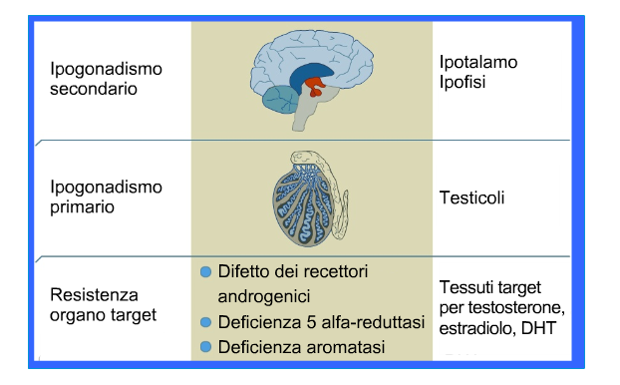
Classificazione dell’ipogonadismo maschile
Bhasin et al. J Clin Endocrinol Metab 2010;95;2536–2559.
Notes:
Classification of hypogonadism: Abnormalities of the hypothalamic-pituitary-testicular axis at the testicular level cause primary testicular failure, whereas central defects of the hypothalamus or pituitary cause secondary testicular failure. Hypogonadism also can reflect dual defects that affect both the testis and the pituitary.
• Primary testicular failure results in low testosterone levels, impairment of spermatogenesis, and elevated gonadotropin levels.
• Secondary testicular failure results in low testosterone
levels, impairment of spermatogenesis, and low or low normal
gonadotropin levels.
• Combined primary and secondary testicular failure results in low testosterone levels, impairment of spermatogenesis, and variable gonadotropin levels, depending
on whether primary or secondary testicular failure predominate.
Bhasin S, Cunningham GR, Hayes FJ et al. Testosterone therapy in men with androgen deficiency syndromes: an Endocrine Society clinical practice guideline. 2010;95;2536–59. (p2537 Table 1)

Slide 6
La presentazione tipica:
l’uomo con ipogonadismo

Slide 7
Diagnosi dell’ipogonadismo maschile
Le difficoltà nell’effettuare la diagnosi dei casi borderline sono acuite dalla non specificità dei sintomi dell’ipogonadismo
Non è stato raggiunto il consenso riguardo al livello di testosterone da ritenersi come coerente con la diagnosi, né quale frazione del testosterone debba essere testata

Slide 8
Valutazione diagnostica degli uomini adulti con sospetto ipogonadismo
Storia, sintomi e segni fisici
T totale alla mattina
T normale
T basso
Escludere malattie reversibili, farmaci, deficienze nutrizionali
Ripetere misurazione T (Usare T libero o biodisponibile, se c’è
un’alterazione sospetta di SHGB)
LH + FSH
SFA (se vi sono problemi di sterilità)
Follow up
T basso confermato (es. T totale<300ng/dL)
o T libero o biodisponibile < normale
(es. T libero <5ng/dL)
Normale T, LH+FSH
FSH = ormone follicolo stimolante
LH = ormone luteinizzante
SFA = analisi del fluido seminale
SHBG=globuline leganti gli ormoni sessuali
T= testosterone
T basso, LH + FSH basso
o normale
2°
T basso, LH+ FSH alto
1º
Bhasin S et al. J Clin Endocrinol Metab 2006;91:1995–2010.
.

Slide 9
Caratteristiche di soggetto ipogonadico
Caratteristica | Valore | Range normale
Testosterone Totale (nmol/L) | 5.0 | 13–33.5
SHBG | 33.9 | 12.9–61.7
Leptina (ng/mL) | 16.8 | <12.0
Insulina (mU/L | 17.5 | 4.1
Estradiolo | 164 | 20–240
Peso (kg) | 152.0 | NA
BMI (kg/m²) | 44.4 | 29.8
Circonferenza addominale (cm) | 141 | 96.0
Pressione sanguigna (mmHg) | 140/90 | –
Colesterolo (mmol/L) | 5.5 | 3.3–5.2
HDL (mmol/L) | 1.3 | 0.9–2.6
LDL (mmol/L) | 3.4 | 0.0–3.7
Trigliceridi (mmol/L) | 2.3 | 0.1–2.2
Glucosio (mmol/L) | 5.0 | 3.05–6.38
PSA Totale (ngml/L) | 0.4 | 0.0 – 4.0
Paziente maschio: età 42 anni
Il paziente riporta aumento del peso che non risponde in maniera significativa alla dieta e all’esercizio fisico
Lamenta apnee notturne, calo della libido, disfunzione erettile, affaticamento, depressione e ipertensione (fino a 165/100 mmHg)
Non assume farmaci per il problema
Esame fisico:
-Genitali esterni normali
-Peli pubici di tipo femminile e lipomastia
Questionario della scala AMS (AgingMales’ Symptoms Scale):
50 punti – sintomi di una grave deficienza androgenica
Punteggio IIEF (International Index of Erectile Function):
12 punti (disfunzione erettile moderata)
Inventario della depressione di Beck: 20 punti – soddisfa i criteri di depressione grave
L’ecografia transrettale ha rivelato un volume della prostata normale (20 ml) senza alcun segno patologico
Tishova Y, Kalinchenko S. Arq Bras Endocrinol Metabol 2009;53:1047–1051.
.
Notes:
References
Tishova Y, Kalinchenko S. Breaking the vicious cycle of obesity: the metabolic syndrome and low testosterone by administration of testosterone to a young man with morbid obesity. Arq Bras Endocrinol Metabol. 2009;53(8):p1047 – 1051.<<p

Slide 10
Esame fisico di uomini adulti con sospetto ipogonadismo
Storia clinica dettagliata
Esami generali e pressione sanguigna
Caratteristiche sessuali secondarie: virilizzazione (diminuzione dei peli corporei e della crescita della barba)
Esame testicolare, annotando dimensioni e consistenza (range approssimativi dei testicoli normali nell’adulto)
Indice di massa corporea (BMI)
Circonferenza addominale
Proporzioni corporee (ad es., distribuzione femminile del grasso corporeo)
Peli pubici (densità, distribuzione)
Pene (dimensioni)
Scroto (pigmentazione, ecc.) e testicoli (masse, volumi, ecc.)
Funicolo spermatico (varicocele)
Ginecomastia
AACE Hypogonadism Task Force. Endocr Pract 2002;8:439–456.
.

Slide 11
Diagnosi ormonale
La diagnosi di base nell’ipogonadismo maschile include sempre una valutazione dei livelli di testosterone, FSH e LH
-Il testosterone rivela l’attività endocrina del testicolo (assicurarsi di aver tenuto conto dei ritmi circadiani)
-LH e FSH sono indicatori delle funzioni ipofisarie e permettono la valutazione eziologica dell’ipogonadismo
Un aumento delle gonadotropine è indice di ipogonadismo primario, una diminuzione delle gonadotropine in associazione con una diminuzione del testosterone è indice di ipogonadismo secondario.
Notes:
Determination of Testosterone
The serum testosterone concentration shows a circadian rhythm which is more marked in younger than in older men. The concentration reaches a peak in the early morning hours and falls by up to 25-40 % in the course of the day. The lowest levels are reached during the night. In addition, the testosterone concentration can be influenced by food intake and physical activity.
The following recommendations for testosterone determination should therefore be followed:
Blood samples should be collected in the early morning.
The patient should be fasting as an increase in the lipid fractions can distort the results.
Before collection of the blood sample the patient should not have had any exhaustive physical exercise (e.g. jogging) as this may influence the testosterone levels.
For routine testing the most reliable and precise method is determination of the total testosterone.

Slide 12
Questionari
I sintomi clinici dell’ipogonadismo non sono facilmente identificabili negli uomini più anziani a causa dei cambiamenti dovuti all’età
I questionari associano la valutazione dei sintomi prevalenti a valori di basso testosterone
I questionari includono: il questionario di St.Louis e la scala AMS (Aging Males’ Symptoms Scale)

Slide 13
La pubblicazione recente di due importanti linee guida ha portato chiarezza nel processo di diagnosi
Non esiste un valore soglia inferiore generalmente riconosciuto che delimiti la normalità e non è chiaro se le differenze a livello geografico siano dovute a differenze etniche o a percezioni diverse dei medici
Tuttavia, vi è un accordo generale su:
- TT (T totale) oltre 12 nmol/L (346 ng/dL) o T libero sopra 250 pmol/L (7.2 ng/dL) non necessita terapia sostitutiva
- TT sotto 8 nmol/L (231ng/dL) o T libero sotto 180 pmol/L (5.2 ng/dL) necessita terapia sostitutiva
Nei soggetti sintomatici con livelli di TT tra 8 e 12 nmol/L, la terapia sostitutiva con testosterone può essere presa in considerazione.
Nieschlag E et al. ISA, ISSAM and EAU recommendations. J Androl 2006;27:135–137; Androgen Deficiency Syndromes in Men Guideline Task Force – An Endocrine Society Clinical Practice Guideline. J Clin Endocrinol Metab 2006;91:1995–2010.
.

Slide 14
Comorbilità nei pazienti con ipogonadismo maschile

Slide 15
Comorbilità comuni
Malattie cardiovascolari
Diabete
Obesità e sindrome metabolica
Osteoporosi

Slide 16
Prevalenza dell’ipogonadismo in 831 uomini con coronaropatia – South Yorkshire Study
60
52.6
50
40
30
pazienti (%)
23.4
20
10
0
tT <7.5 nmol/L
e/ o
bT <2.5 nmol/L
tT <12 nmol/L
e/ o
bT <4 nmol/L
Pugh et al. J Am Col Cardiol 2003;41:344A.

Slide 17
Percentuale di uomini affetti da diabete di tipo 2 con livelli di testosterone bassi e borderline suddivisi per fasce di età
Testosterone Totale (TT)
Testosterone Biodisponibile (BT)
Testosterone libero calcolato (cFT)
Kapoor D et al. Diabetes Care 2007;30:911–917.
Notes:
17

Slide 18
Osteoporosi
Nel 50% dei casi o più, l’osteoporosi maschile è secondaria ad un’altra patologia
Le principali cause di osteoporosi negli uomini sono:
-Uso di corticosteroidi
-Ipogonadismo
Ciascuno dei due è causa di circa il 20% dell’incidenza totale dell’osteoporosi maschile
Orwoll E, Klein R. Osteoporosis. 2nd ed. Marcus R, Feldman D, Kelsey J, editors. San Diego: Academic Press. 2001:103–149.
Baillie SP et al. Age Ageing 1992;21:139–141. Jackson JA et al. Arch Intern Med 1989;149:2365–2366.

Slide 19
L’osteoporosi: un patologia non solo femminile!
Il 25-30% delle fratture all’anca avviene nell’uomo
Il 25% muore nel breve termine e il 25% muore nel lungo termine
Solo il 20% torna ad avere la stessa qualità della vita che aveva in precedenza; molti necessitano di aiuto nello svolgere le attività della vita quotidiana
Il 51% soffre di depressione (Coolsaet, Aging Male Congress 2002)
Gooren L Lecture Int. Symposium of Andropause Society, London, 2003.

Slide 20
Percentuale di ipogonadismo in pazienti con frattura all’anca
100
p=0.003
80
71
60
Ipogonadici(%)
40
32
20
0
Soggetti con frattura all’anca
Controlli con età similare
Jackson JA et al. Am J Med Sci 1992;304(1):4–8.

Slide 21
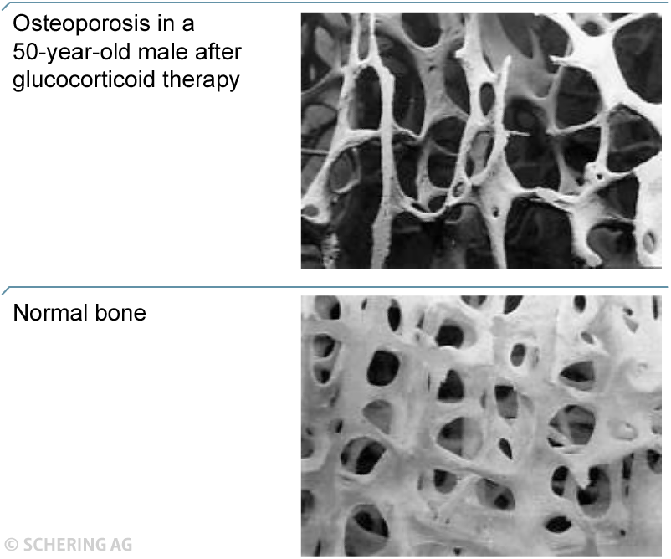
Densità minerale ossea (BMD)
Osteoporosi in un cinquantenne maschio dopo terapia glucocorticoide
Osso normale
I pazienti con ipogonadismo in terapia androgenica mostrano regolarmente un aumento di BMD
Il testosterone agisce in due modi diversi:
1. Stimola direttamente gli osteoblasti che producono il tessuto osseo
2. Inibisce indirettamente l’attività di riassorbimento osseo degli osteoclasti attraverso il suo metabolita estradiolo
Notes:
Hypogonadal patients on androgen therapy regularly
show an increase in bone mineral density (BMD).
Testosterone acts in two different ways: on the one
hand it directly stimulates the bone-building osteoblasts,
on the other hand it indirectly inhibits the bone-resorbing
activity of the osteoclasts via its metabolite estradiol.

Slide 22
Relazione longitudinale tra ipogonadismo e incidenza della depressione negli anziani maschi*
35
30
Riduzione dei livelli di testosterone
25
20
Incidenza % della depressione - 2 anni
15
10
5
0
150 ng/dL
200 ng/dL
250 ng/dL
300 ng/dL
350 ng/dL
5.21 nmol/L
6.94 nmol/L
8.68 nmol/L
10.41 nmol/L
12.14 nmol/L
*Età media 62.4 anni; n=278
Shores MM et al. Arch Gen Psychiatry 2004;61:162–167.

Slide 23
Sindrome metabolica: evidenze e correlati

Slide 24
Cosa è la sindrome metabolica?
La sindrome metabolica è il nome dato ad un gruppo di fattori di rischio presenti contemporaneamente e che aumentano significativamente il rischio che un individuo vada incontro a coronaropatia, ictus o diabete di tipo 2
I componenti della sindrome metabolica includono:
- Obesità addominale
- Dislipidemia
Particolarmente ipertrigliceridemia e basso colesterolo-HDL
-Iperglicemia
-Ipertensione
-Resistenza all’insulina
http://www.ncbi.nlm.nih.gov/pubmedhealth/PMH0004546/
Notes:
http://www.ncbi.nlm.nih.gov/pubmedhealth/PMH0004546/

Slide 25

Diabete di tipo 2
EFFETTO ICEBERG
Aterosclerosi
Proinfiammazione
Protrombosi
Ipertensione
Dislipidemia
Intolleranza al glucosio
Iperinsulinemia
Resistenza all’insulina
Obesità addominale
Sindrome metabolica
10-15 anni

Slide 26
Definizione di sindrome metabolica
Un soggetto si definisce affetto da sindrome metabolica quando presenta:
Alterata tolleranza al glucosio, alterata glicemia a digiuno, resistenza all’insulina o diabete di tipo 2, associati a due o più dei seguenti fattori:
Obesità addominale | Circonferenza addominale: uomini > 102 cm ; donne >88 cm
Trigliceridi alti | ≥150 mg/dL
Colesterolo HDL ridotto | Uomini <40 mg/dL; donne <50 mg/dL
Pressione sanguigna alta | Pressione sanguigna ≥130 e/o ≥85 mmHg
FPG | ≥110 mg
FPG = Fasting Plasma Glucose - glicemia a digiuno
Grundy SM et al. Circulation 2004;109:433–438.
Notes:
Notes
References
Grundy SM et al. Circulation. 2004;109:433–438.

Slide 27
Relazione tra la sindrome metabolica (MetS) e la deficienza di testosterone (TD)
Deficit di testosterone
(Ipogonadismo)
Obesità
Ipertensione
Dislipidemia
Ipertrigliceridemia
Resistenza all’insulina
Sindrome Metabolica
Traish A et al. Am J Med 2001;124:578–587.
Notes:
Notes
The relationship between TD and MetS is bidirectional, the components of the metabolic syndrome can contribute to the development of the MetS.
Reference
Traish A, Miner MM, Morgentaler A, Zitzman M. Testosterone deficiency. Am J Med. 2001; 124:578–587.

Slide 28
Rischio di sviluppo della sindrome metabolica in funzione del livello di testosterone in 1865 uomini non diabetici
6
tT 23.4–51.7 nmol/L
tT 17.0–23.3 nmol/L
5
tT 1.1–16.9 nmol/L
4
p<0.001*
p<0.001*
Odds ratio
3
p=0.002*
2
1
0
Modello 2
Modello 3
Modello 1
Corretto per categoria d’età
Corretto per età, tabagismo,
alcol, malattia cardiovascolare,
status socioeconomico
Corretto per età, tabagismo, alcol, malattia cardiovascolare, status socioeconomico e BMI
*Per andamento lineare
Laaksonen DE et al. Eur J Endocrinol 2003;149:601–608.

Slide 29
È probabile che l’ipogonadismo sia una componente fondamentale della sindrome metabolica. La terapia con testosterone non solo può curare l’ipogonadismo, ma può anche avere una rilevante azione nel rallentare o fermare la progressione della sindrome metabolica a diabete conclamato o a malattia cardiovascolare.
Makhsida N et al. J Urol. 2005;174:827–834.

Slide 30
Rischio cardiovascolare:
Evidenze in aumento

Slide 31
Affrontare il mito
Per lungo tempo si è pensato che il testosterone fosse associato a scompensi cardiovascolari
Ciò non è supportato da studi epidemiologici: in più di 40 studi trasversali non è stata riscontrata alcuna associazione fra la terapia con testosterone e malattia cardiovascolare
Al contrario, circa metà degli studi che valutavano la relazione tra i livelli di testosterone e coronaropatia ha riscontrato livelli più bassi in questi pazienti
Buvat J et al. J Sex Med 2010;7:1627–1656.
Notes:
References
Buvat J, Maggio M, Gooren L, et al. J Sex Med. 2010;7:1627–1656

Slide 32
Complicazioni cardiovascolari e bassi livelli di testosterone
Sindrome metabolica
Diabete
Resistenza all‘insulina
Ipogonadismo maschile
Infiammazione
Dislipidemia
Ipertensione
Rigidità vascolare
Aterosclerosi
MORTALITÀ
Maggio M & Basaria S. Int J Impot Res 2009;21:261–264.
Notes:
Notes
References
Maggio M & Basaria S. Welcoming low testosterone as a cardiovascular risk factor.Int J Impot Res. 2009;21:261-264.

Slide 33
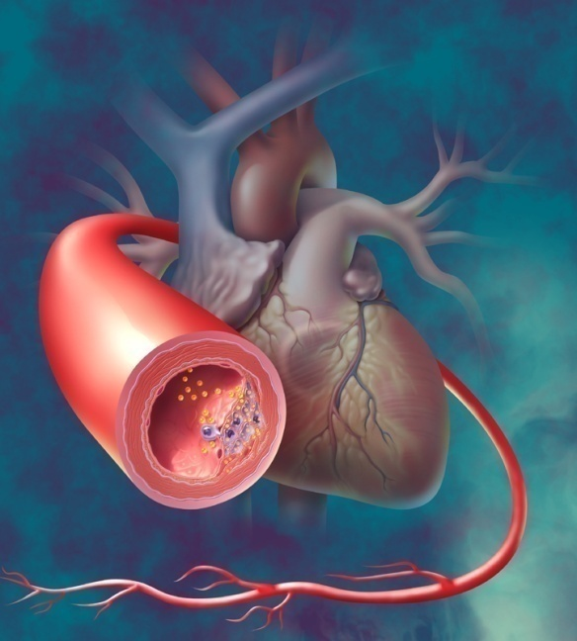
Fattori di rischio cardiovascolare potenzialmente modificabili dal testosterone
Obesità viscerale
Resistenza all’insulina/diabete
Ipercolesterolemia
Ipertensione
Coagulazione
Infiammazione
Notes:
33

Slide 34
Bassi livelli di testosterone aumentano il rischio di aterosclerosi in 504 uomini anziani: The Rotterdam Study
p = 0.03
p = 0.04
p = 0.006
p = 0.004
RR1
RR2
RR1
RR2
RR1 = Rischio relativo per aterosclerosi aortica grave corretto per l’età
RR2= Rischio relativo per aterosclerosi aortica grave corretto per l’età, BMI, SBP), TC , HDL-C, DM (Diabete mellito) [sì/no], tabagismo [sì/no] e consumo di alcol (4 cat.)
Hak AE et al. J Clin Endocrinol Metab 2002; 87(8):3632–3639.

Slide 35
Testosterone e coronaropatia
(CAD, Coronary Artery Disease)
Livelli di testosterone biodisponibile (BT) ridotti in maniera significativa in uomini affetti da coronaropatia
- Circa 1 uomo su 4 (23.4%) con coronaropatia ha livelli di testosterone sierico entro il range clinico dell’ipogonadismo (questionario ADAM positivo 93.5%)
La terapia sostitutiva del testosterone migliora i sintomi dell’angina e dell’ischemia cardiaca
English et al. Eur. Heart J 2000; 21:890–894; English et al. Circulation 2000;102:1906–1911;
Pugh et al. Endocrine Society Abstract, 2003 P225.
Notes:
Research indicates that low testosterone is associated with CAD in men.

Slide 36
Associazione tra il testosterone e i fattori di rischio cardiovascolare negli uomini adulti sani: The Telecom Study
5.0
p<0.01
Testosterone basso
4.0
Testosterone normale
3.0
Concentrazione colesterolo (mmol/L)
p<0.01
2.0
p<0.001
1.0
0.0
Trigliceridi
HDL-C
LDL-C
Simon D et al. J Clin Endocrinol Metab 1997;82(2):682–685.

Slide 37
Androgeni e rischio cardiovascolare
Sia la carenza che l’eccesso androgenico sono associati a profili lipidici sfavorevoli e ad un maggiore rischio cardiovascolare
Il mantenimento dei livelli androgenici nel range fisiologico si associa a profilo lipidico favorevole
I primi studi condotti su uomini affetti da ipogonadismo, angina e insufficienza cardiaca cronica mostrano i vantaggi di una normalizzazione dei livelli di testosterone
Occorrono ulteriori ricerche sul rischio cardiovascolare
Pugh et al. Eur Heart J 2003;24:909–915.
English et al. Circulation 2000;102(16):1906–1911.

Slide 38
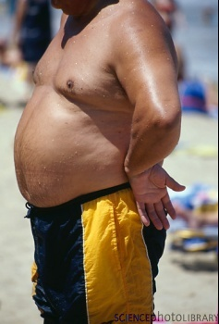
Correlazione tra testosterone biodisponibile e circonferenza addominale
r= -0.21; p<0.001
Circonferenza addominale (cm)
Testosterone biodisponibile (nmol/L)

Slide 39
Il grasso viscerale è un organo endocrino attivo
↑ Lipoprotein lipasi
Ipertensione
↑ IL-6
↑ Angiotensinogeno
Infiammazione
↑ Insulina
Dislipidemia
aterogenica
↑ FFA
Adipose
tissue
↑ TNFα
↑Resistina
↑ Leptina
↑ Adipsina
(Complemento D)
↑ Lattato
Diabete
di tipo 2
↑ Inibitore 1dell’attivatore
del Plasminogeno
(PAI-1)
↓ Adiponectina
Aterosclerosi
Trombosi
Lyon CJ et al. Endocrinology 2003; 144: 2195–2200. Trayhurn P et al. Br J Nutr 2004;92:347–355.
Eckel RH et al. Lancet 2005; 365:1415–1428.
Notes:
Adverse cardiometabolic effects of products of adipocytes
This slide shows a more complete list of the bioactive substances secreted by adipocytes, which modulate insulin resistance and cardiovascular risk.
Lyon CJ, Law RE, Hsueh WA. Minireview: adiposity, inflammation, and atherogenesis. Endocrinology 2003;144:2195–2200.
Trayhurn P, Wood IS. Adipokines: inflammation and the pleiotropic role of white adipose tissue. Br J Nutr 2004;92:347–355.
Eckel RH, Grundy SM, Zimmet PZ. The metabolic syndrome. Lancet 2005;365:141 –1428.

Slide 40
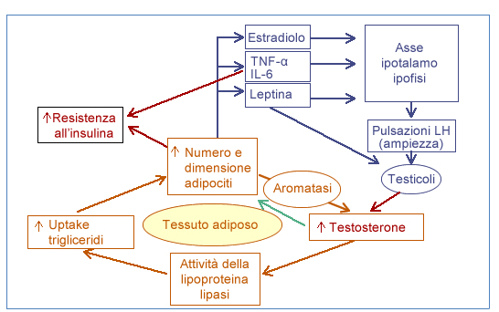
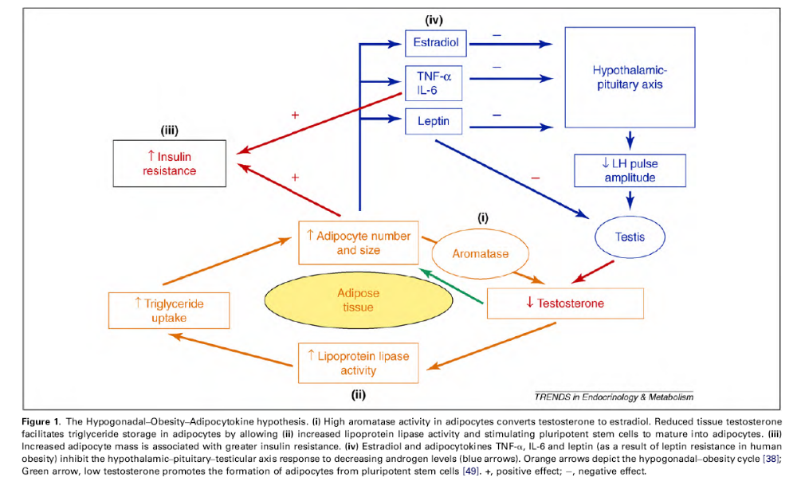
L’ipotesi ipogonadico-obesità-adipocitochina

Slide 41
Riassunto
L’ipogonadismo deve essere preso in considerazione negli uomini che presentano una varietà di sintomi, inclusa la depressione
L’ipogonadismo è associato ad un maggior rischio di malattia CV e osteoporosi
L’ipogonadismo contribuisce alla sindrome metabolica
Vi è un’alta prevalenza di ipogonadismo tra i pazienti affetti da diabete di tipo 2
Un livello basso di testosterone è associato a livelli innalzati di biomarcatori e citochine infiammatorie

